Slide 1


跟我一起学编程系列课程：
第二篇C语言
项目实战

Slide 2
C语言程序设计
第一节
●项目8：迷宫遍历

Slide 3
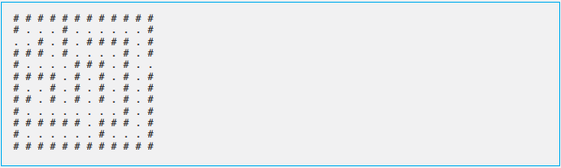
一、迷宫遍历
下面的网格是用二维数组表示的迷宫。
#表示迷宫的墙,而句号(.)表示通过迷宫可能的路径。

Slide 4
一、迷宫遍历
走迷宫有一个简单的算法,它保证可以找到出口(假设有出口)。如果没有出口,则将再次达到起始位置。将您的右手放在右边的墙上,然后向前走。水远不要从墙上移开您的手。如果迷宫向右转,则您跟着墙向右转。只要您没有将手从墙上移开,则最终将达到迷宫的出口。
可能有的路径比您的路径要短,但这种方法可以保证您走出迷宫。
编写一个递归函数 mazeTraverse来走出迷宫。函数应该接收一个表示迷宫的12乘12的字符数组,以及迷宫的起始位置作为参数。因为 mazeTraverse试图找到迷宫的出口,它应该在路径上的每个方格内放置X。函数应该在每次移动之后显示迷宫,这样用户可以观察如何解决迷宫问题。

Slide 5
二、算法分析
1.递归：回溯算法，深度优先遍历
2.递归：简单算法--永远靠着右侧墙壁行走
按照上下左右的先后顺序行走，如果走不通原路返回，
从下一个节点开始继续走，直到找到出口为止。

Slide 6
三、随机产生迷宫
编写一个函数 mazeGenerator,它用一个12乘12的字符数组作为参数,机产生迷宫。函数也应该提供迷宫的起始和终止位置。用几个随机生成的迷宫来测试前面例题中的函数 mazeTraverse.
第一个程序：随机产生包括出口和入口在内的迷宫。
如果按照上下左右的顺序行走，则迷宫只会生成一条直线，
或者两个相邻的出口和入口点。
第二个程序：改进第一个程序中出现的问题，但是此方案还有一个问题，就是随机路线过短的问题需要解决。
第三个程序：解决第二个程序中的问题，增加RANK常量为迷宫复杂度，随机次数越多，复杂度越大；
此方案存在问题：如果起始和终点位置在4个角，只能原地不动。
第四个程序：递归，深度搜索优先算法，项目完成。

Slide 7
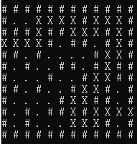
三、随机产生迷宫

Slide 8
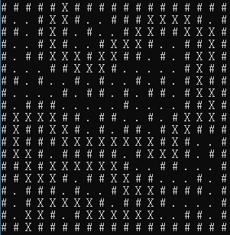
四、生成并处理任意宽度和高度的迷宫
只需要改变和替换已完成项目中迷宫大小常量值
#define SIZE 13
任意正方形
递归：深度搜索优先
#define SIZE 20

Slide 9
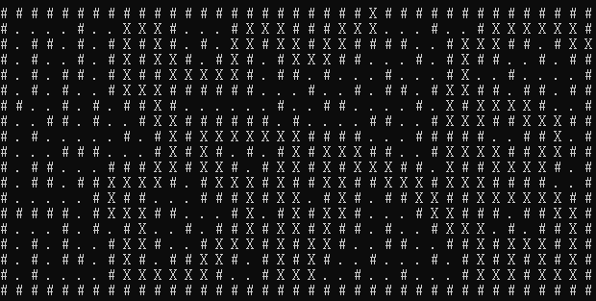
四、生成并处理任意宽度和高度的迷宫
任意长方形
递归：深度搜索优先
#define SIZE1 20
#define SIZE2 40

Slide 10
昆山爱达人信息技术有限公司
视频提供
视频录制：编程达人
联系电话：
0512-57882866
官网地址：
www.bcdaren.com
联系公众号：
昆山爱达人
联系QQ：
1250121864
编程达人APP:

